Slide 1
二十大报告第七部分
“全面依法治国是国家治理的一场深刻革命（21版：变革）。”
（一）完善以宪法为核心的中国特色社会主义法律体系
“统筹推进国内法治和涉外法治………统筹立改废释纂，增强立法系统性、整体性、协同性、时效性（21版：及时性、系统性、针对性、有效性）。 ………全面落实重大决策程序制度。（21版：完善党对立法工作中重大问题决策的程序）”

Slide 2
（二）扎实推进依法行政（21版：“严格执法”主题下）
“优化政府职责体系和组织结构，推进机构、职能、权限、程序、责任法定化，提高行政效率和公信力。深化事业单位改革。深化行政执法体制改革。全面推进严格规范公正文明执法（21版：“坚持严格规范公正文明执法”）完善行政执法程序，健全行政裁量基准。（删除“推行行政执法公示制度”“全面推进政务公开”） 强化行政执法监督机制和能力建设，严格落实（21版： “全面落实”）行政执法责任制和责任追究制度（21版： “建立行政机关内部重大决策合法性审查机制，建立重大决策终身责任追究制度及责任倒查机制。”）………完善基层综合执法体制机制。

Slide 3
（三）严格公正司法
深化司法体制综合配套改革，全面准确落实司法责任制，加快建设公正高效权威的社会主义司法制度。（21版：在“坚持严格执法”条目下，“确保司法权公正高效权威，不断提高司法公信力”）规范司法权力运行。强化（21版：加强）对司法活动的制约监督，健全公安机关、检查机关、审判机关、司法行政机关各司其职、（删除21版：侦查权、检察权、审判权、执行权）相互配合、相互制约的体制机制。（删除21版：要坚持公正司法，推进以审判为中心的诉讼制度改革，加强人权司法保障。）……加强检察机关法律监督工作。完善公益诉讼制度。

Slide 4
（四）加快建设法治社会
弘扬社会主义法治精神，传承中华优秀传统法律文化………建设覆盖城乡的现代公共法律体系，深入开展法治宣传教育，增强全民法治观念（21版：不断提升全体公民法治意识和法治素养，使法治成为社会共识和基本原则）。推进多层次多领域依法治理，提升社会治理法治化水平。发挥领导干部示范带头作用，努力使遵法学法守法用法在全社会蔚然成风。（21版：要推动更多法治力量向引导和疏导端用力，完善预防性法律制度，坚持和发证新时代“枫桥经验”，促进社会和谐稳定。）

Slide 5
我国社会主义法律的本质特征
体现了党的主张和人民意志的统一
具有科学性和先进性
是中国特色社会主义建设的重要保障

Slide 6
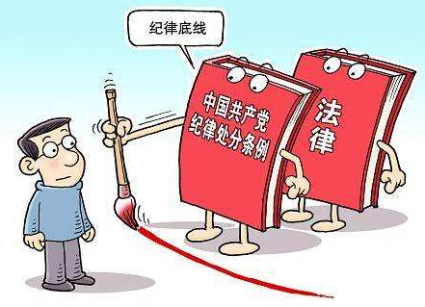
体现了党的主张和人民意志的统一
鲜明的阶级性 + 广泛的人民性
党的领导 + 人民当家作主
党纪严于国法 国法高于党纪

Slide 7
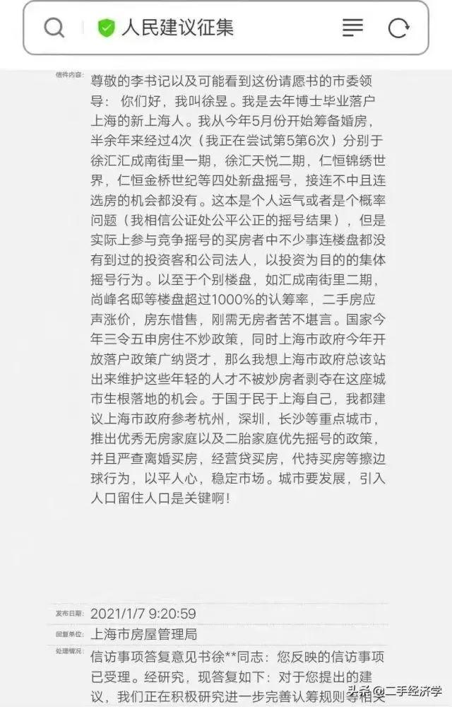
http://economy.caijing.com.cn/20210304/4743105.shtml（21世纪经济报道）
3月3日晚间，上海市住建委、上海市规划局、上海市房管局三部门联合发布《关于促进本市房地产市场平稳健康发展的意见》（简称“新沪七条”），其中一条“对按照优先购房政策购买的新建商品住房，在购房合同网签备案满5年后方可转让”引发市场关注。这也是上海首次对新房明确提出限售。

Slide 8
1. 尊重原则。一个人的意志不得被迫屈从于另一个人的意志，要像对待自己那样对待他人、履行义务，义务人可以成为他自己的邻居。
2. 参与原则。共同体成员不得被任意排斥，差别对待的特定状况中，被排斥者仍然可以保有尊严。

Slide 9
具有科学性和先进性
反映全体人民共同利益，符合历史发展基本方向和规律
更尊重和反映社会发展规律
坚持马克思主义世界观和方法论，尊重和反映客观规律
适应时代发展要求，立法质量和水平不断提高

Slide 10
中国特色社会主义建设的重要保障
法律
经济建设
政治建设
社会建设
生态文明建设
文化建设

Slide 11
三、我国社会主义法律的运行
法律制定
法律执行
法律适用
法律遵守

Slide 12
法律的运行不包括（）
A.法律的制定
B.法律执行
C.法律适用
D.法律的监督

Slide 13
法律制定
立法机关 | 立法权限
全国人大及其常委会 | 宪法和法律
国务院 | 行政法规
中央军委 | 军事法规
国务院各部门 | 部门规章
省、自治区、直辖市的人大及其常委会 | 地方性法规
设区的市的人大及其常委会 | 地方性法规
省、自治区、直辖市、设区的市的人民政府 | 地方政府规章
…… | ……

Slide 14
国务院职能范围的是()。
A． 修改宪法
B． 制定和修改基本法律
C． 批准省、自治区和直辖市的划分
D． 制定和修改行政法规

Slide 15
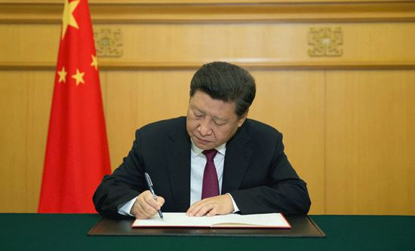
法律制定
提出
表决
公布
审议

Slide 16
法律执行
广义
国家机关及其公职人员，在国家和公共事务管理中依照法定职权和程序，贯彻和实施法律的活动
狭义
国家行政机关执行法律的活动，也被称为行政执法
◆行政执法是法律实施和实现的重要环节◆

Slide 17
法律适用
基本要求 | 主要原则
正确 | 司法公正
合法 | 公民在法律面前一律平等
合理 | 以事实为根据以法律为准绳
及时 | 司法机关依法独立行使司法权

Slide 18

法律遵守
法律遵守是指国家机关、社会组织和公民个人依照法律规定行使权力和权利以及履行职责和义务的活动
◆守法是法律实施和实现的基本途径◆

Slide 19
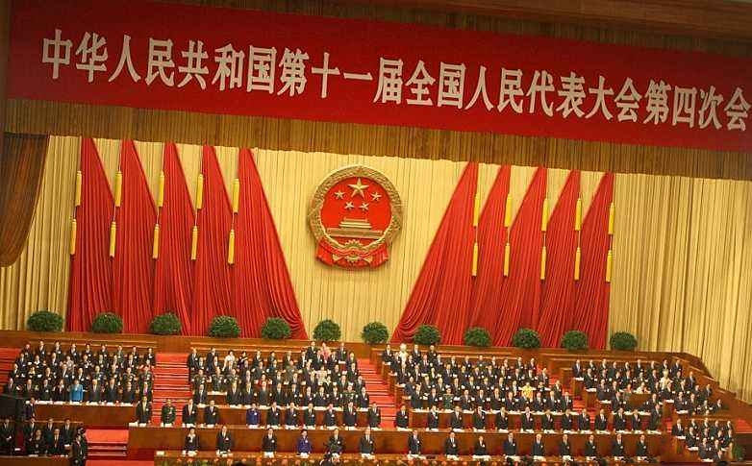
中国特色社会主义法律体系已经形成
2011年3月10日，第十一届全国人大常委会委员长吴邦国向十一届全国人大四次会议作全国人大常委会工作报告时庄严宣布：中国特色社会主义法律体系已经形成

Slide 20
中国特色社会主义法律体系
中国特色社会主义法律体系，是以宪法为统帅，以宪法相关法、民法商法、行政法、经济法、社会法、刑法、诉讼与非诉讼程序法等多个法律部门的法律为主干，由法律、行政法规、地方性法规等多个层次的法律规范构成的有机统一整体
◆法律乃治国之重器 良法乃善治之前提◆

Slide 21
下列关于我国规范性法律文件效力从高至低排列正确的是( )。
A. 行政复议法→宪法→民法典
B. 宪法→刑法→枪支管理办法
C.民法典→行政诉讼法→行政许可法
D. 民法典→刑事诉讼法→著作权法

Slide 22
以宪法为核心的中国特色社会主义法律体系
一、宪法是国家的根本法
二、我国的实体法律部门
三、我国的程序法律部门
Notes:
初级课程的详细信息和/或课目/项目所需的书籍/资料。

Slide 23
一、宪法是国家的根本法
我国宪法的形成和发展
我国宪法的地位
我国宪法的基本原则
我国宪法确立的制度

Slide 24
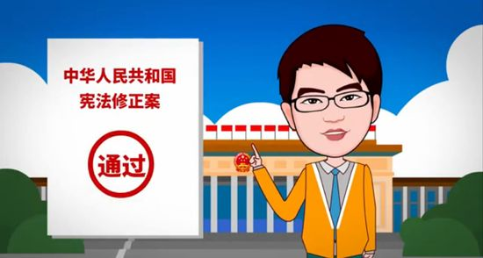
（一）我国宪法的形成和发展
1949年共同纲领
1954年宪法
1975年宪法
1978年宪法
1982年宪法
1988年修正案
1993年修正案
1999年修正案
2004年修正案
2018年修正案

Slide 25

（二）我国宪法的地位
国家根本法
治国安邦总章程
党和人民意志的集中体现
国家各项制度和法律法规的总依据
规定了国家的根本制度

Slide 26
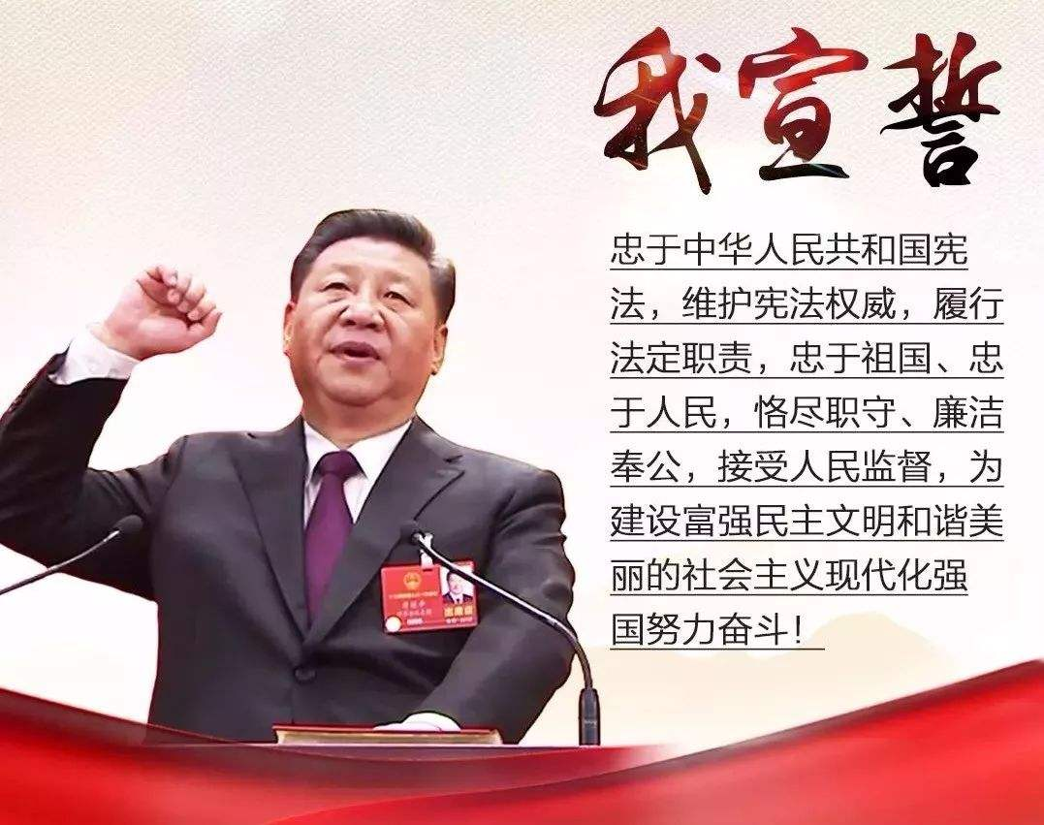
宪法的生命和权威在于实施

Slide 27
（三）我国宪法的基本原则
宪法的基本原则
党的领导原则
社会主义法治原则
民主集中制原则
人民主权原则
尊重和保障人权原则

Slide 28
下列选项中,属于公民基本权利中监督权利的是( )。
A. 通信自由
B. 受教育权利
C. 批评建议权
D. 宗教信仰自由

Slide 29
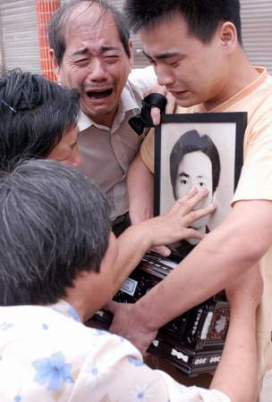
案例：孙志刚案
2003年3月17晚，孙志刚在前往网吧途中被查证件并因缺少暂住证被警察送至广州市三无人员收容遣送中转站收容。3月19日晚，因孙大声叫喊求助，引起救治站护工不满，指使病友对孙进行殴打。3月20日，救治站宣布孙不治身亡。经鉴定，孙系因背部遭受钝性暴力反复打击造成大面积软组织损伤致创伤性休克死亡

Slide 30
案例：孙志刚案
孙志刚案发生后，三位法学博士联名上书全国人大常委会，建议对《城市流浪乞讨人员收容遣送办法》进行违宪审查
《宪法》：中华人民共和国公民的人身自由不受侵犯
《立法法》：对公民政治权利的剥夺、限制人身自由的强制措施和处罚，只能制定法律
《行政处罚法》：限制人身自由的行政处罚，只能由法律规定

Slide 31
（四）我国宪法确立的制度
宪法
国体和根本政治制度
基本政治制度
基本经济制度

Slide 32
国体和根本政治制度
国体
人民民主专政
政体
人民代表大会制度
◆国体决定政体 政体体现国体◆

Slide 33
人民代表大会制度根据( )原则,选举产生全国人大和地方各级人大。
A.三权分立原则
B.少数服从多数原则
C.民主原则
D.下级服从上级原则

Slide 34
基本政治制度
中国共产党领导的多党合作和政治协商制度
民族区域自治制度
基层群众自治制度

Slide 35
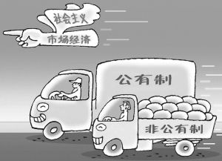
基本经济制度
以公有制为主体、多种所有制经济共同发展

Slide 36
二、我国的实体法律部门
宪法相关法
民法商法
行政法
经济法
社会法
刑法

Slide 37
（一）宪法相关法
全国人大及地方各级人大选举法
地方各级人大和地方各级人民政府组织法
全国人大、国务院、人民法院、人民检察院组织法
特别行政区基本法
居民委员会、村民委员会组织法
缔结条约程序法、领海及毗连区法、反分裂国家法等
集会游行示威法、国家赔偿法等

Slide 38
（二）民法商法
民法
民法总则
合同法
物权法
商法
公司法
合伙企业法
证券法
侵权责任法
婚姻法
继承法
……
个人独资企业法
商业银行法
海商法
……

Slide 39
学生某甲因期末考试作弊被学校勒令退学,某甲不服,以学校为被告向人民法院起诉,该争议之法律关系性质为( )。
A. 民事法律关系
B. 行政法律关系
C. 社会关系
D. 管理法律关系

Slide 40
我国《民法典》规定,债权人向人民法院请求保护债权的诉讼时效为( )。
A、 两年
B、 三年
C、 四年
D、 二十年

Slide 41
（三）行政法
行政处罚法
行政复议法
行政许可法
环境保护法
治安管理处罚法
行政强制法
公务员法
居民身份证法
教育法
……

Slide 42
根据《行政诉讼法》规定,相对人对具体行政行为不服直接向人民法院提起诉讼,应当在知道做出具体行政行为之日起( )内提起,法律另有规定的除外。
A、 15日
B、 30日
C、 2个月
D、 6个月

Slide 43
甲地天南公司将3辆车卖给乙地海北公司,海北公司将汽车运会期间受到乙地工商局查处。工商局以天南公司无进口汽车证明,海北公司无准运证从事非法销售运输为由,决定没收3辆汽车。天南公司不服该决定提起诉讼。本案受理法院的主要审查对象是( )。
A、 3辆汽车的性质
B、 天南公司销售行为的合法性
C、 海北公司购买运输行为的合法性
D、 工商局处罚决定的合法性

Slide 44
公民的下列违法行为中,属于违反了《中华人民共和国治安管理处罚条例》的是( )。
A、 不遵守合同约定,长期拖欠房屋租金
B、 拒不赡养年迈、丧失劳动能力的父母
C、 故意损毁或者擅自移动路牌、交通标志
D、 为境外机构、人员非法提供国家秘密或情报

Slide 45
（四）经济法
价格法
预算法
反洗钱法
农业法
种子法
铁路法
民用航空法
节约能源法
矿产资源法
电力法
水法
公路法

Slide 46
（五）社会法
安全生产法
劳动法
红十字会法
工会法
社会保险法
劳动合同法

Slide 47
根据《中华人民共和国劳动法》的规定,劳动合同可以约定试用期,但试用期最长不得超过( )。
A.2年
B.1年
C.6个月
D.3个月

Slide 48
（六）刑法
刑法
总则
基本原则
分则
10类犯罪行为及其刑事责任
犯罪概念
犯罪构成
刑罚种类
刑罚制度
罪刑法定
法律面前人人平等
罪刑相适应

Slide 49
犯罪概念
《刑法》 第十三条
一切危害国家主权、领土完整和安全，分裂国家、颠覆人民民主专政的政权和推翻社会主义制度，破坏社会秩序和经济秩序，侵犯国有财产或者劳动群众集体所有的财产，侵犯公民私人所有的财产，侵犯公民的人身权利、民主权利和其他权利，以及其他危害社会的行为，依照法律应当受刑罚处罚的，都是犯罪，但是情节显著轻微危害不大的，不认为是犯罪。
刑法规定的14到16周岁的人应当承担刑事责任的犯罪包括八种:杀人、爆炸、放火、投放危险物质、抢劫、强奸。

Slide 50
某男入室抢劫时,发现室内有一老人,于是欲将其杀死。老人苦苦哀求,该男不忍下手,空手夺窗逃走。该男的行为是( )。
A、 犯罪预备
B、 犯罪中止
C、 犯罪未遂
D、 犯罪既遂
中学生某甲,1983年4月5日生。1998年3月28日,他故意把一同学打成重伤,某甲对于他的这一行为( )。
A、 应负刑事责任,但应当从轻或减轻处罚
B、 应负刑事责任,但可以从轻或减轻处罚
C、 应负刑事责任,但可以减轻或免除处罚
D、 不负刑事责任

Slide 51
公民甲持刀抢劫公民乙的财物。乙在争夺甲手中所持刀具时,将甲撞倒在水泥地上,甲头部着地,当即昏迷。根据《中华人民共和国刑法》规定,乙的行为属于( )。
A、 紧急避险
B、 正当防卫
C、 防卫过当
D、 故意杀人

Slide 52
下列关于刑事责任年龄的说法，错误的是( )
A、已满十六周岁的人犯罪，应当负刑事责任。
B、已满十四周岁不满十六周岁的人，犯故意杀人、故意伤害致人重伤或者死亡、强奸、抢劫、贩卖毒品、放火、爆炸、投放危险物质罪的，应当负刑事责任。
C、已满十周岁不满十四周岁的人，犯故意杀人、故意伤害罪，致人死亡或者以特别残忍手段致人重伤造成严重残疾，情节恶劣，经最高人民检察院核准追诉的，应当负刑事责任。
D、对依照前三款规定追究刑事责任的不满十八周岁的人，应当从轻或者减轻处罚。

Slide 53
1．具有社会危害性。
即行为人通过作为或者不作为的行为对社会造成一定危害，这是构成犯罪最本质或最基本的特征。一种行为对社会没有造成危害，或者说没有破坏正常的社会秩序和安定，也就没有必要通过法律予以制止或惩罚。根据刑法的规定，具有社会危害性的行为主要包括：危害国家主权、领土完整和安全的行为；分裂国家、颠覆人民民主专政的政权和推翻社会主义制度的行为；破坏社会秩序和经济秩序的行为；侵犯国有财产或者劳动群众集体所有财产的行为；侵犯公民私人所有财产的行为；侵犯公民的人身权利、民主权利和其他权利，以及其他危害社会的行为。这一规定要求，构成犯罪必须是具有危害社会的行为，没有危害社会的行为，不能认为是犯罪。

Slide 54
2．具有刑事违法性。
犯罪行为应当是刑法中禁止的行为。犯罪具有危害性，但危害社会的行为多种多样，不仅包括各种违法行为，而且包括违反社会道德、破坏纪律的行为。由于各种危害行为违反的社会规范不同，社会危害程度不同，因而不是所有危害社会的行为都是犯罪，只有其社会危害达到一定程度，需要采用刑罚手段予以制裁时，刑法才规定为犯罪。对于其他违法、违反道德或破坏纪律的行为，虽然也具有一定的社会危害性，但可以通过其他法律或社会行为规范予以调整、处理，这些行为就不属于刑法的调整范围。

Slide 55
3．具有应受刑罚惩罚性。
犯罪是依照刑法规定应当受到刑罚处罚的行为。这一特征是由犯罪的社会危害性和刑事违法性延伸出来的法律后果，如果法律确定某种行为是犯罪，但不规定刑罚，这就失去了实际意义，不会产生社会效果。如前所述，违法的行为，不一定都构成犯罪，有的是通过其他法律予以调整的，只有依照刑法规定应当受刑事处罚的行为才是犯罪。刑法在规定某一种犯罪的同时，必然要规定相应的刑罚。所以，应受到刑罚的惩罚，是犯罪必不可少的特征。

Slide 56
犯罪构成
犯罪构成的四大要件
1、客体要件，是刑法所保护而为犯罪所侵犯的社会主义社会关系；
2、主体要件，是指实施犯罪行为依法应当承担刑事责任的自然人或者单位；
3、主观要件，犯罪主体对其实施的犯罪行为及其结果所具有的心理状态；
4、客观要件，是指犯罪行为的具体表现。

Slide 57
刑罚种类和刑罚制度
我国刑法规定的刑罚有主刑和附加型两类。其中主刑有以下五种
1、管制。对犯罪分子不予关押，但限制其一定自由，交由公安机关执行和群众监督改造的刑罚方法。期限为3个月以上2年以下，数罪并罚不得超过3年。
2、拘役。短期剥夺犯罪分子的自由，就近执行并实行劳动改造的刑罚方法。期限为1个月以上6个月以下，数罪并罚不得超过1年。
3、有期徒刑。剥夺犯罪分子一定期限的人身自由，强迫其劳动并接受教育和改造的刑罚方法。期限为6个月以上15年以下，数罪并罚不得超过25年。
4、无期徒刑。剥夺犯罪分子终身自由，强制其参加劳动并接受教育和改造的刑罚方法。
5、死刑。剥夺犯罪分子生命的刑罚方法，包括死刑立即执行和死刑缓期二年执行两种情况。犯罪的时候不满18周岁的人和审判的时候怀孕的妇女不适用死刑（包括死刑缓期二年执行）。

Slide 58
附加刑有以下4种：
1、罚金:人民法院判处犯罪分子向国家交纳一定数额金钱的刑罚方法；
2、剥夺政治权利：剥夺犯罪分子参加国家管理和政治活动权利的刑罚方法；
3、没收财产:将犯罪分子所有财产的一部或全部强制无偿地收归国有的刑罚方法；
4、驱逐出境：是强迫犯罪的外国人离开中国国（边）境的刑罚方法。

Slide 59
最高人民法院《关于适用财产刑若干问题的规定》就罚金刑作了有关解释：
1.罚金刑适用的根据和数额：
（1）根据：人民法院应当根据犯罪情节，如违法所得数额、造成损失的大小等，并综合考虑犯罪分子缴纳罚金的能力，依法判处罚金。
（2）数额：刑法没有明确规定罚金数额标准的，罚金的最低数额不能少于1000元。
对未成年人犯罪应当从轻或者减轻判处罚金，但罚金的最低数额不能少于500元。

Slide 60
2.数个罚金刑的数额计算：
依法对犯罪分子所犯数罪分别判处罚金的，应当实行并罚，将所判处的罚金数额相加，执行总和数额。
一人犯数罪依法同时并处罚金和没收财产的，应当合并执行；但并处没收全部财产的，只执行没收财产刑。
3.可以单处罚金刑的情况——非常重要：犯罪情节较轻，适用单处罚金不致再危害社会并具有下列情形之一的，可以依法单处罚金：
（1）偶犯或者初犯；
（2）自首或者有立功表现的；
（3）犯罪时不满18周岁的；
（4）犯罪预备、中止或者未遂的；
（5）被胁迫参加犯罪的；
（6）全部追赃并有悔罪表现的；
（7）其他可以依法单处罚金的情形。

Slide 61
4.罚金刑的执行：刑法第53条规定的“由于遭遇不能抗拒的灾祸缴纳确实有困难的”，主要是指：
（1）因遭受火灾、水灾、地震等灾祸而丧失财产；
（2）罪犯因重病、伤残等而丧失劳动能力；
（3）或者需要罪犯抚养的近亲属患有重病，需支付巨额医药费等，确实没有财产可供执行的情形。
财产刑由第一审人民法院执行。
5.承担民事赔偿责任的犯罪分子，同时被判处罚金，其财产不足以全部支付的，或者被判处没收财产的，应当先承担对被害人的民事赔偿责任。

Slide 62
主刑着重掌握：
（一）管制刑的特点：限制自由。
（二）适用对象的特点：1.罪轻；2.危险小。因为管制是限制自由，再次将有犯罪危险的人放到社会上，有违预防观念。
（三）管制犯应该要遵守的事项。刑法第39条规定，被判处管制的犯罪分子，在执行期间，应当遵守下列规定：
（1）遵守法律、行政法规，服从监督；
（2）未经执行机关批准，不得行使言论、出版、集会、结社、游行、示威自由的权利；
（3）按照执行机关规定报告自己的活动情况；
（4）遵守执行机关关于会客的规定；
（5）离开所居住的市、县或者迁居，应当报经执行机关批准。

Slide 63
10类犯罪行为
1.危害国家安全罪；
2.危害公共安全罪；
3.破坏社会主义经济秩序罪；
4.侵犯公民人身权利、民主权利罪；
5.侵犯财产罪；
6.妨害社会管理秩序罪；
7.危害国防利益罪；
8.贪污贿赂罪；
9.渎职罪；
10.军人违反职责罪。

Slide 64

刑法的制定与修正
一、 1979年刑法
二、 1997年刑法
三、 2011年刑法修正案（八）
四、2020年刑法修正案（十一）

Slide 65
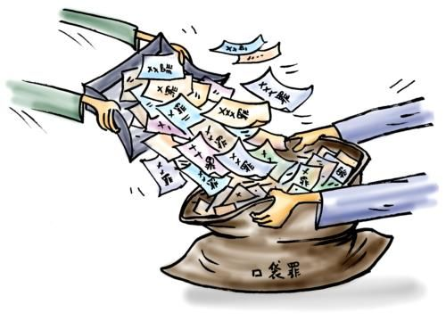
（二）79年刑法典的缺陷
忽视人权保障
道德问题法律化
不适应时代发展需要

Slide 66
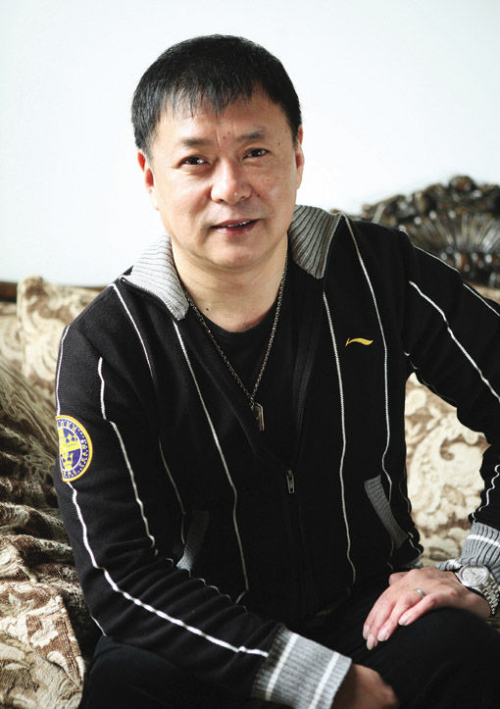
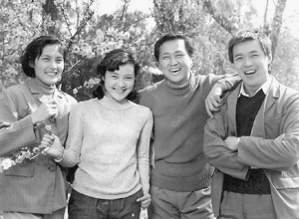
流氓罪
80年代“艳舞门”：迟志强案

Slide 67
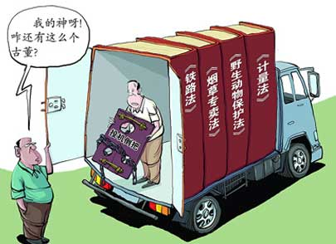
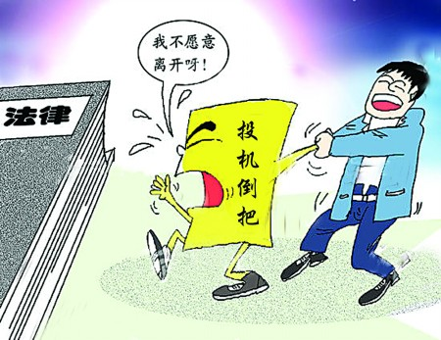
投机倒把罪

Slide 68
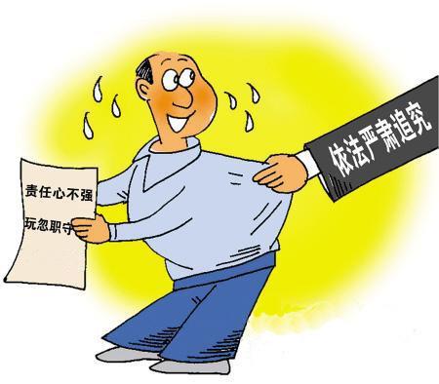
玩忽职守罪

Slide 69
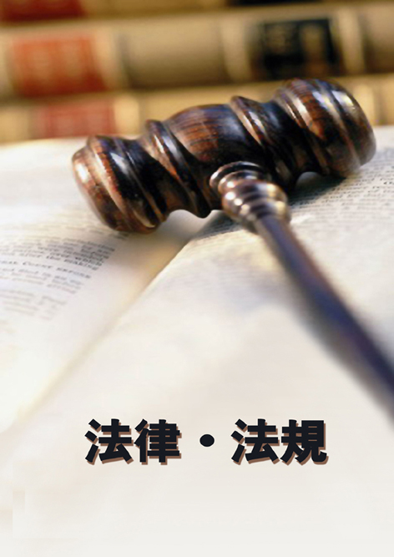
（二）97刑法的修正
1.总则
（1）增添了刑法基本原则
2.分则
（1）分解了三大口袋罪
（2）增添了若干新罪名
（3）删除了一些过时的罪名

Slide 70
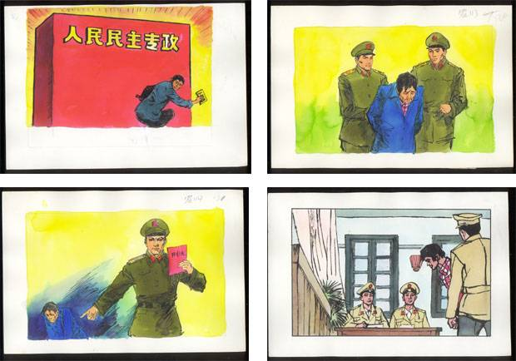
反革命罪

Slide 71
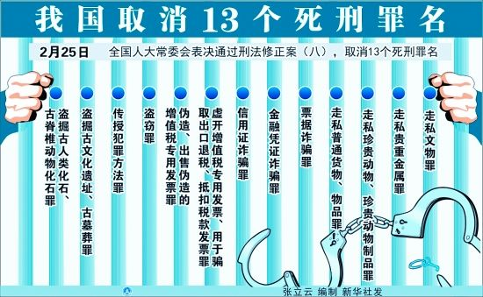
三、刑法修正案八

Slide 72
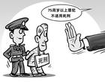
三、刑法修正案八
75岁以上不判死刑

Slide 73
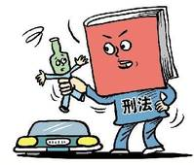
醉驾入刑

Slide 74
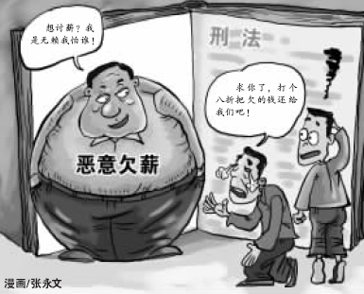
恶
意
欠
薪

Slide 75
中华人民共和国刑法修正案（十一）
（2020年12月26日第十三届全国人民代表大会常务委员会第二十四次会议通过）（共47条）
一、将刑法第十七条修改为：“已满十六周岁的人犯罪，应当负刑事责任。
“已满十四周岁不满十六周岁的人，犯故意杀人、故意伤害致人重伤或者死亡、强奸、抢劫、贩卖毒品、放火、爆炸、投放危险物质罪的，应当负刑事责任。
“已满十二周岁不满十四周岁的人，犯故意杀人、故意伤害罪，致人死亡或者以特别残忍手段致人重伤造成严重残疾，情节恶劣，经最高人民检察院核准追诉的，应当负刑事责任。
“对依照前三款规定追究刑事责任的不满十八周岁的人，应当从轻或者减轻处罚。
“因不满十六周岁不予刑事处罚的，责令其父母或者其他监护人加以管教；在必要的时候，依法进行专门矫治教育。”

Slide 76
二十六、将刑法第二百三十六条修改为：“以暴力、胁迫或者其他手段强奸妇女的，处三年以上十年以下有期徒刑。
“奸淫不满十四周岁的幼女的，以强奸论，从重处罚。
“强奸妇女、奸淫幼女，有下列情形之一的，处十年以上有期徒刑、无期徒刑或者死刑：
“（一）强奸妇女、奸淫幼女情节恶劣的；
“（二）强奸妇女、奸淫幼女多人的；
“（三）在公共场所当众强奸妇女、奸淫幼女的；
“（四）二人以上轮奸的；
“（五）奸淫不满十周岁的幼女或者造成幼女伤害的；
“（六）致使被害人重伤、死亡或者造成其他严重后果的。”

Slide 77
二十八、将刑法第二百三十七条第三款修改为：“猥亵儿童的，处五年以下有期徒刑；有下列情形之一的，处五年以上有期徒刑：
“（一）猥亵儿童多人或者多次的；
“（二）聚众猥亵儿童的，或者在公共场所当众猥亵儿童，情节恶劣的；
“（三）造成儿童伤害或者其他严重后果的；
“（四）猥亵手段恶劣或者有其他恶劣情节的。”

Slide 78
《中华人民共和国刑法》第5条规定:“刑罚的轻重,应当与犯罪分子所犯罪行和承担的刑事责任相适应”。
“法无明文规定不为罪,法无明文规定不处罚”是说明( )原则。
罪刑法定
B． 罪刑相适应
C． 在适用法律上一律平等
D． 惩罚与教育相结合
限制人身自由的行政处罚权只能由下列哪个机关行使( )。
A. 人民法院
B. 人民检察院
C. 公安机关
D. 人民政府

Slide 79
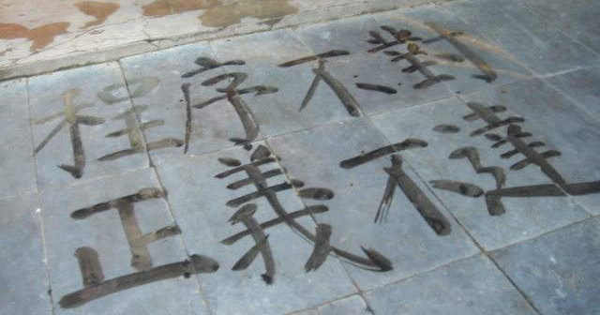
三、我国的程序法律部门
正义不仅要实现，而且要以人们看得见的方式实现Justice must not only be done, but must be seen to be done

Slide 80
我国的规范性法律文件可分为实体法和程序法。下列选项中不属于实体法的是( )。
A.《中华人民共和国仲裁法》
B. 《中华人民共和国民事诉讼法》
C. 《中华人民共和国保险法》
D. 《中华人民共和国刑事诉讼法》

Slide 81
我国的程序法律部门
（一）诉讼法
刑事诉讼法
民事诉讼法
行政诉讼法
（二）非诉讼程序法
仲裁法
劳动争议调解仲裁法
人民调解法
引渡法
……

Slide 82
第三节 建设中国特色社会主义法治体系

Slide 83
全面推进依法治国的总目标
《中共中央关于全面推进依法治国若干重大问题的决定》：全面推进依法治国，总目标是建设中国特色社会主义法治体系，建设社会主义法治国家。这就是，在中国共产党领导下，坚持中国特色社会主义制度，贯彻中国特色社会主义法治理论，形成完备的法律规范体系、高效的法治实施体系、严密的法治监督体系、有力的法治保障体系，形成完善的党内法规体系，坚持依法治国、依法执政、依法行政共同推进，坚持法治国家、法治政府、法治社会一体建设，实现科学立法、严格执法、公正司法、全民守法，促进国家治理体系和治理能力现代化。

Slide 84
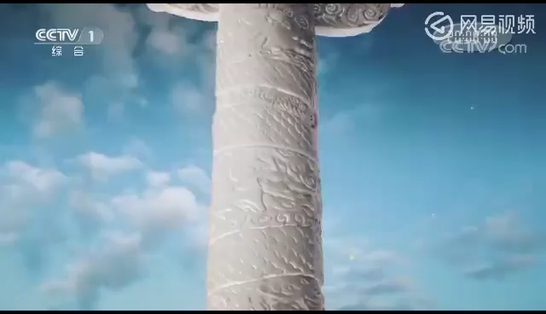

Slide 85
建设中国特色社会主义法治体系
一、建设中国特色社会主义法治体系的重大意义
二、建设中国特色社会主义法治体系的主要内容
三、全面依法治国的基本格局
Notes:
初级课程的详细信息和/或课目/项目所需的书籍/资料。

Slide 86
一、建设中国特色社会主义法治体系的重大意义
中国特色社会主义的本质要求和重要保障
推进国家治理体系和治理能力现代化
的重要举措
全面依法治国的总抓手

Slide 87
二、建设中国特色社会主义法治体系的主要内容
完备的法律规范体系
中国特色社会主义法治体系
高效的法治实施体系
严密的法治监督体系
有力的法治保障体系
完善的党内法规体系

Slide 88
完备的法律规范体系
宪法
部门齐全
内部协调
体例科学
结构严谨
调整有效

Slide 89
高效的法治实施体系
有效衔接
协调高效运转
持续共同发力
司法
守法
执法

Slide 90
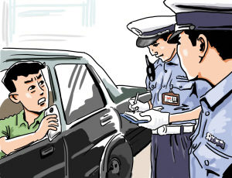
举例：交警开罚单
出示执法证件
调查取证
告知当事人事实理由和权利
作出处罚决定并交付
回机关备案
听取当事人陈述申辩

Slide 91
严密的法治监督体系
做到
有权必有责
用权受监督
违法必追究
纠正
有法不依
执法不严
违法不究

Slide 92
严密的法治监督体系
权力
党内监督
人大监督
民主监督
行政监督
司法监督
审计监督
社会监督
舆论监督

Slide 93
有力的法治保障体系
特点
结构完整
机制健全
资源充分
内容
政治和组织保障
人才和物质保障
法治意识和法治精神保障
富有成效

Slide 94
完善党内法规体系的总目标
比较完善的党内法规制度体系
高效的党内法规制度实施体系
有力的党内法规制度建设保障体系

Slide 95
完善党内法规体系的重点内容
党章
党的组织法规制度
党的领导法规制度
党的自身建设法规制度
党的监督保障法规制度

Slide 96
三、全面依法治国的基本格局
有法可依
有法必依
执法必严
科学立法
严格执法
公正司法
违法必究
全民守法

Slide 97
全面依法治国的基本格局
全面依法治国
科学立法
严格执法
公正司法
全民守法

Slide 98
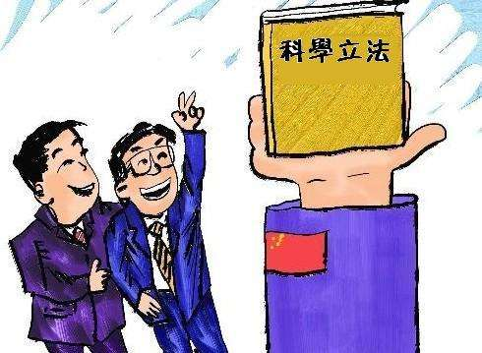
科学立法
立善法于天下，则天下治
立善法于一国，则一国治
法律乃治国之重器
良法乃善治之前提

Slide 99
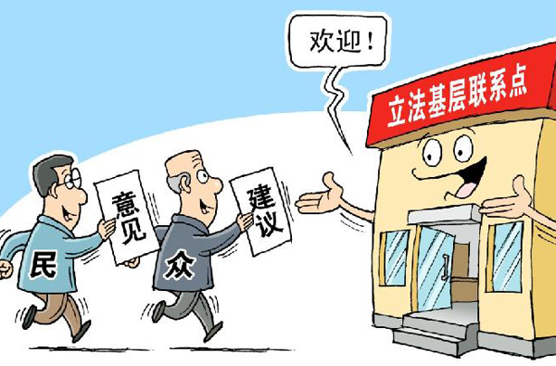
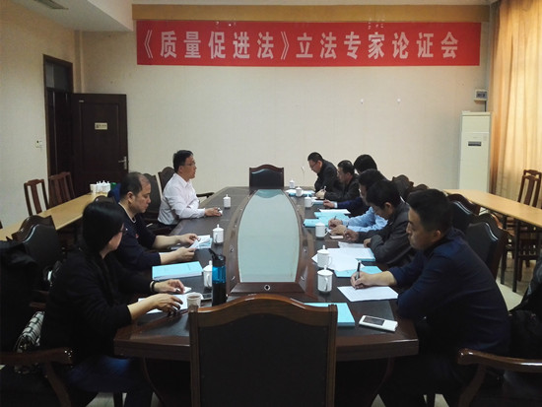
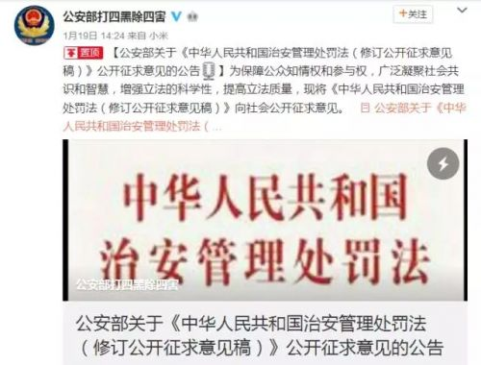
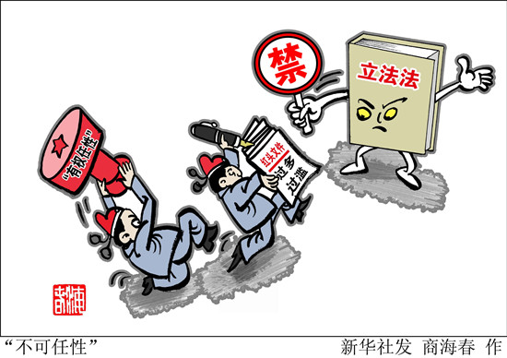
科学立法
建立基层立法联系点
召开立法专家论证会
新法向公众征求意见
规范性文件备案审查制

Slide 100
案例：杭州市民潘洪斌的一封信
2015年10月10日，杭州市民潘洪斌骑一外地牌照电动车时被执勤交警拦下。交警依据《杭州市道路交通安全管理条例》查扣其电动车并托运回原籍。后来潘洪斌查阅《行政强制法》等相关规定，发现均未规定在此情况下交警可扣留非机动车并强制托运回原籍
2016年4月，潘洪斌致信全国人大常委会法工委，建议审查《杭州市道路交通安全管理条例》，请求撤销其中违反上位法设立的行政强制措施。该信件启动了规范性文件备案审查机制。杭州市人大常委会和有关部门经研究，决定将该条例的修改列入2017年立法计划

Slide 101
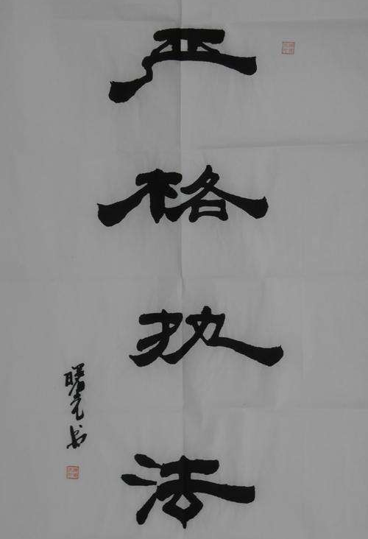
严格执法
天下之事，不难于立法
而难于法之必行
法律的生命力在于实施
法律的权威也在于实施

Slide 102
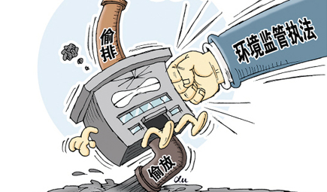
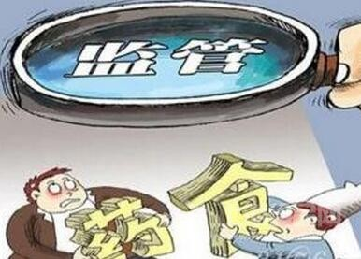

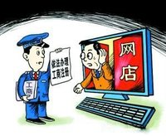
严格执法
对环境污染零容忍
护航百姓舌尖上的安全
扫黄打非净化社会环境
工商事前事后监管

Slide 103

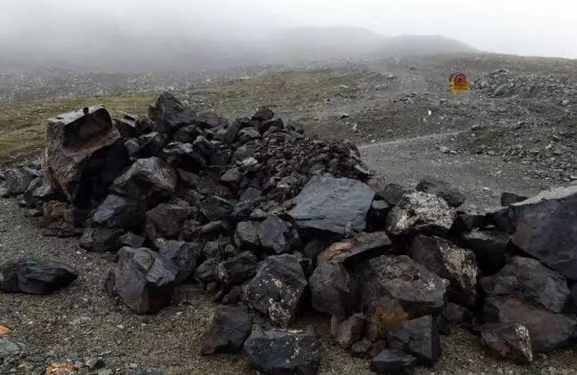
案例：执法不严被追责
甘肃祁连山国家级自然保护区所在地方各级政府违法决策、违规审批、监管失职，造成祁连山局部生态遭到严重破坏。2017年初，党中央、国务院组建中央督察组进行调查。7月，中共中央办公厅、国务院办公厅发布通报，甘肃省3名现任或前任副省长被问责，省国土资源厅厅长、祁连山保护区管理局局长等4人被撤职

Slide 104
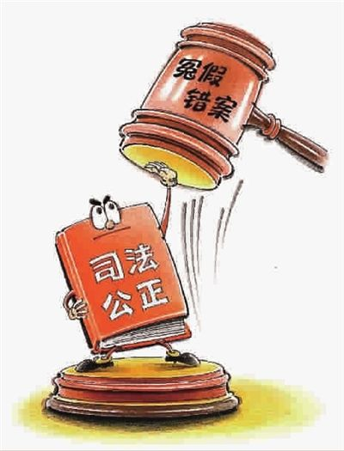
公正司法
公正是法治的生命线
公正是司法活动最高的价值追求
公正司法是维护社会公平正义的最后一道防线

Slide 105
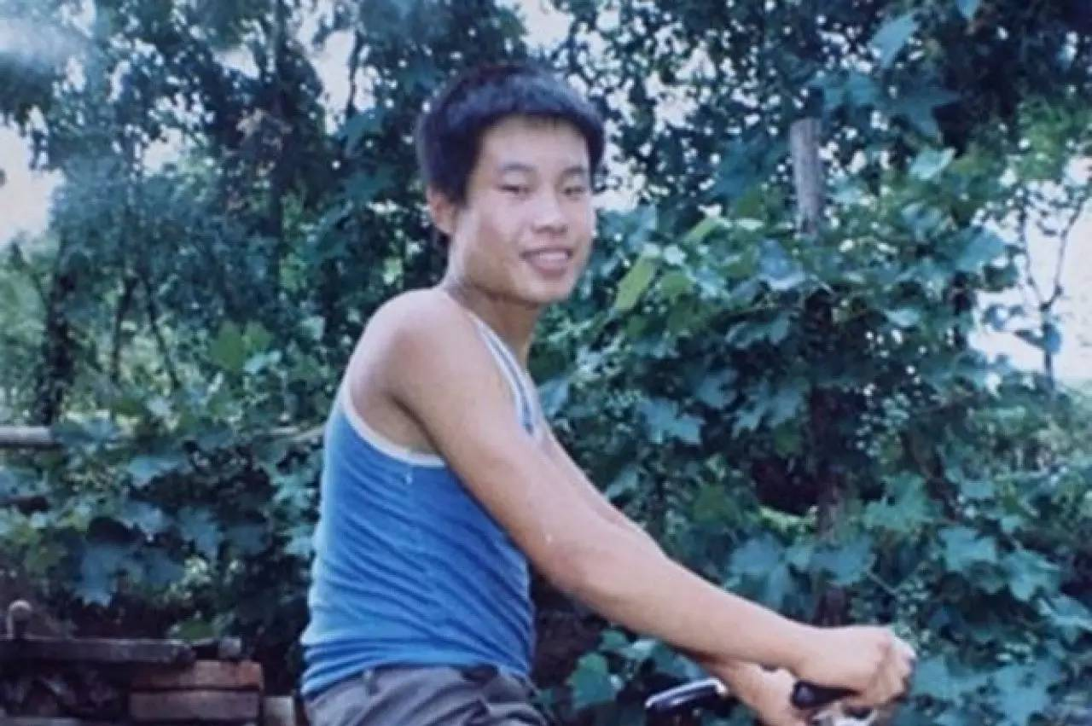
案例：聂树斌案
聂树斌，河北省石家庄市鹿泉县申后乡下聂庄村人。1994年9月23日下午，在石家庄市电化厂宿舍区，聂树斌因被民警怀疑为犯罪嫌疑人而被抓，10月1日被刑事拘留，9日被逮捕。1995年3月15日，石家庄市中级人民
一审以故意杀人罪、强奸妇女罪判处聂树斌死刑。聂树斌不服，提出上诉。4月25日，河北省高级人民法院二审改变强奸妇女罪量刑，但二罪并罚后仍判处聂树斌死刑。4月27日，聂树斌被执行死刑

Slide 106
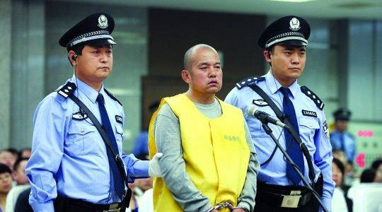
案例：聂树斌案
2005年1月17日，王书金供称其曾在石家庄西郊方台村附近玉米地内强奸、杀害一名青年女性。2014年12月12日，最高人民法院指令山东省高级人民法院复查聂树斌案。2016年6月6日，最高人民法院决定依法提审聂树斌案，按照审判监督程序重新审判
2016年12月2日，最高人民法院第二巡回法庭对聂树斌案公开宣判，撤销原审判决，改判聂树斌无罪

Slide 107

公正司法
一次不公正的审判，其恶果甚至超过十次犯罪。因为犯罪虽是无视法律——好比污染了水流，而不公正的审判则毁坏法律——好比污染了水源。
——【英】培根
如何实现公正司法？

Slide 108
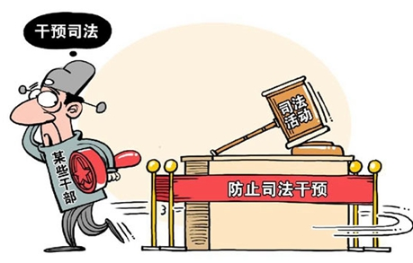
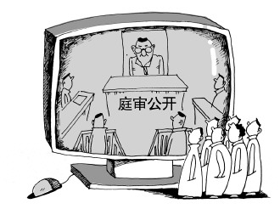
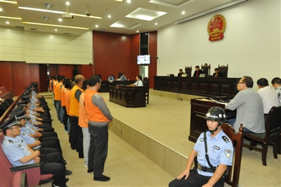
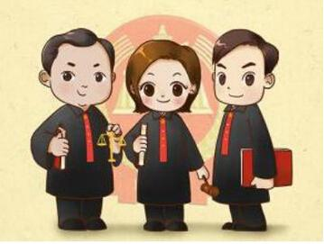
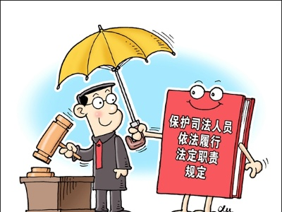
公正司法
避免行政干预
司法公开加强监督
以审判为中心
提高审判业务水平
健全司法人员职业保障

Slide 109
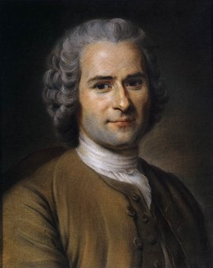
全民守法
一切法律中最重要的法律，既不是刻在大理石上，也不是刻在铜表上，而是铭刻在公民的内心里。
——[法]卢梭
守法是法律实施和实现的基本途径
全民守法是全面依法治国的关键所在

Slide 110
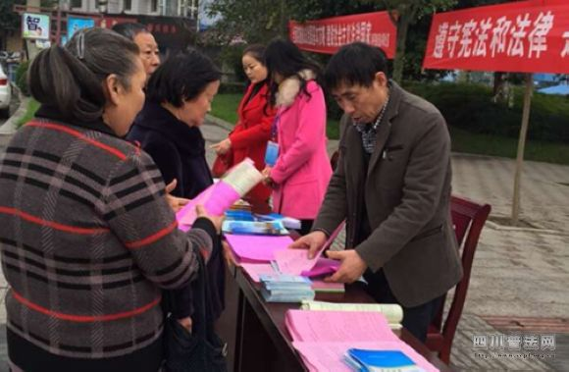
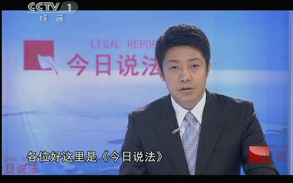
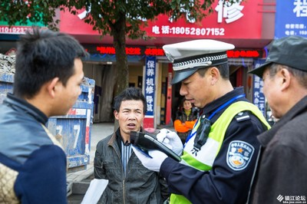
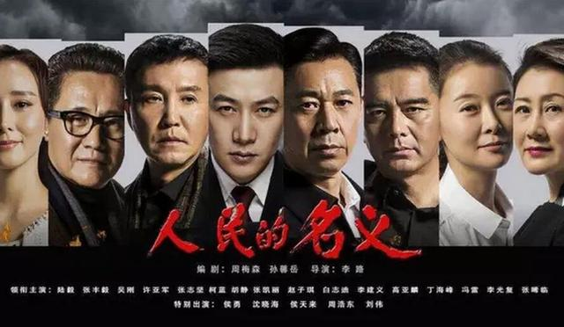
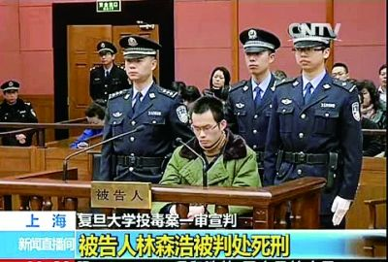
普法进行时
普法宣传活动
法制宣传节目
执法时进行宣教
法治影视剧
热点案件以案释法

Slide 111
第四节 坚持走中国特色社会主义法治道路

Slide 112
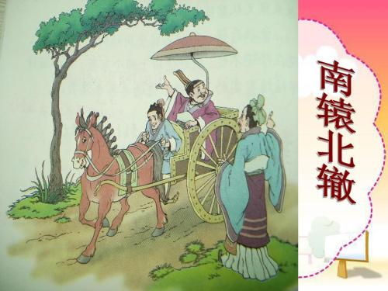
故事导入：南辕北辙
魏王欲攻邯郸，季梁闻之……往见王曰：“今者臣来，见人于大行，方北面而持其驾，告臣曰：‘我欲之楚。’臣曰：‘君之楚，将奚为北面？’曰：“吾马良。’臣曰：‘马虽良，此非楚之路也。’曰：‘吾用多。’臣曰：‘用虽多，此非楚之路也。’曰：‘吾御者善。’此是者愈善，而离楚愈远耳……” （节选自《战国策•魏策四》）

Slide 113

坚持走中国特色社会主义法治道路
2013年3月23日，习近平在莫斯科国际关系学院发表题为《顺应时代前进潮流，促进世界和平发展》的演讲时指出“鞋子合不合脚，自己穿了才知道”
2014年10月23日，中共十八届四中全会通过的《中共中央关于全面推进依法治国若干重大问题的决定》指出要“坚定不移走中国特色社会主义法治道路”

Slide 114
坚持走中国特色社会主义法治道路
“中国特色社会主义法治道路，明确了建设社会主义法治国家的性质和方向，是社会主义法治建设成就和经验的集中体现，是中国特色社会主义道路在法治领域的具体体现，是建设社会主义法治国家的正确道路”（教材第166页）
问题：如何理解上面这段话？

Slide 115
坚持中国共产党的领导
坚持人民主体地位
坚持走中国特色社会主义法治道路
坚持法律面前人人平等
坚持依法治国和以德治国相结合
坚持从中国实际出发

Slide 116
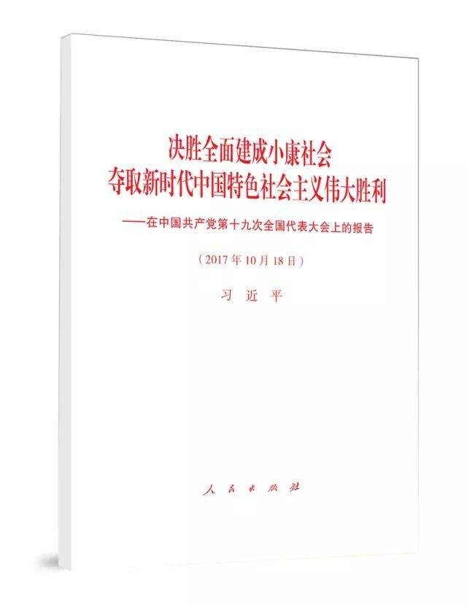
一、坚持中国共产党的领导
“党政军民学，东西南北中，党是领导一切的”（中共十九大报告）
党的领导是中国特色社会主义最本质的特征，是社会主义法治最根本的保证，也是社会主义法治的根本要求，是全面依法治国的题中应有之义

Slide 117
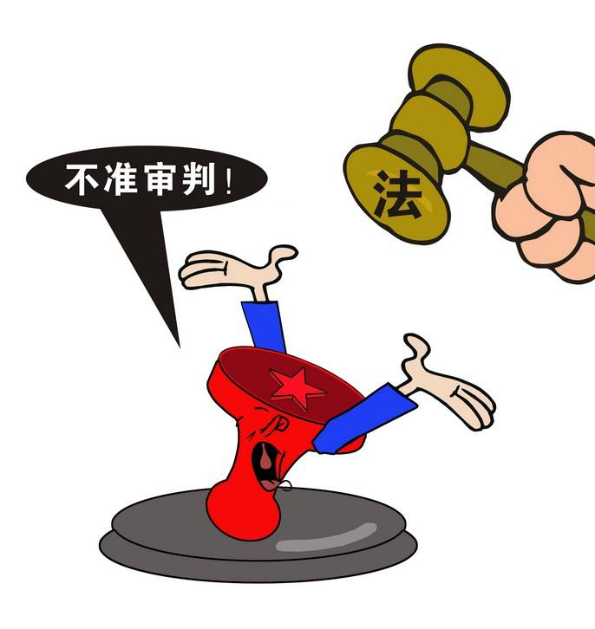
思考：党大还是法大？
党和法治的关系问题是法治建设能否成功的关键

Slide 118
坚持中国共产党的领导
领导立法
保证执法
支持司法
带头守法

Slide 119



领导立法

Slide 120



Slide 121
保证执法
法令行则国治，法令弛则国乱
——﹝东汉﹞王符《潜夫论•述赦第十六》
国无常强，无常弱，奉法者强则国强，奉法者弱则国弱
——《韩非子•有度》

Slide 122
案例：徐玉玉事件
2016年8月21日，刚接到南京邮电大学录取通知书的山东女孩徐玉玉被诈骗犯罪分子通过电信网络骗走9900元学费，因伤心自责过度不幸离世。公安机关迅速行动、严格执法，在短时间内侦破案件，将犯罪嫌疑人抓捕归案并依法判处刑罚
此后，最高人民法院、最高人民检察院、公安部、工信部、人民银行、银监会六部门联合发布《关于防范和打击电信网络诈骗犯罪的通告》，合力行动，重拳打击整治电信网络诈骗犯罪

Slide 123

支持司法
司法是维护社会公平正义的最后一道防线
一次不公正的审判，其恶果甚至超过十次犯罪。因为犯罪虽是无视法律——好比污染了水流，而不公正的审判则毁坏法律——好比污染了水源
——培根

Slide 124



案例：冤假错案
佘祥林
呼格吉勒图
聂树斌

Slide 125
带头守法
全民守法是全面依法治国的关键所在
一切法律中最重要的法律，既不是刻在大理石上，也不是刻在铜表上，而是铭刻在公民的内心里
——卢梭
其身正，不令而行；其身不正，虽令不从
——《论语•子路》

Slide 126

案例：全国首位副省长出庭应诉
2015年6月，遵义市遵义县泮水镇青丰村村民丁加强的部分土地及苗木因白黔高速公路建设需要被征收。丁认为征收依据即遵义市政府作出的《市人民政府办公室关于印发白黔高速公路工程
（遵义境）建设项目征地拆迁安置补偿方案的通知》违法，向贵州省政府申请行政复议。省政府审查后认为不属行政复议范围，予以驳回。丁不服，于2016年2月以省政府为被告向贵阳中院提起诉讼。4月11日开庭，副省长陈鸣明出庭应诉

Slide 127

二、坚持人民主体地位
人民是依法治国的主体和力量源泉
把人民当家作主贯彻到依法治国的全过程
没有人权保障，就没有现代法治
没有人民主体地位，就没有人权保障

Slide 128

材料：民法总则草案公开征求意见
2016年6月、10月、12月，全国人大常委会先后3次审议民法总则草案，并且先后3次于会后将草案审议稿在中国人大网公布征求社会公众意见

Slide 129

三、坚持法律面前人人平等
平等是法律的基本价值，是社会主义法律的基本属性，是社会主义法治的基本要求

Slide 130
案例讨论：同案不同判
假想案例：甲、乙以同样的车速在相同的十字路口闯了同一个红灯且都撞死了一个人，假定都不存在其他与定罪量刑相关的特殊情节，甲被判了一年有期徒刑，乙被判了六个月拘役
法律规定：违反交通运输管理法规，因而发生重大事故，致人重伤、死亡或者使公私财产遭受重大损失的，处三年以下有期徒刑或者拘役……（《刑法》第133条）

Slide 131
坚持法律面前人人平等
平等享受权利
平等履行义务
反对特权思想
反对特权现象

Slide 132

案例：李启铭交通肇事案
  2010年10月16晚，在河北大学新区超市前，李启铭驾驶一辆黑色轿车将两名女生撞出数米远。被撞一女生经抢救无效死亡，另一女生重伤，经紧急治疗后方脱离生命危险。李却口出狂言：
  “有本事你们告去，我爸是李刚。”（李刚时任保定市公安局北市区分局副局长）2011年1月30日，河北省望都县人民法院以交通肇事罪判处李有期徒刑六年

Slide 133

四、坚持依法治国与以德治国相结合
问题：扶还是不扶？

Slide 134

案例：彭宇案
2006年11月20日，64岁的徐寿兰在南京水西门广场公交站跑向公交车时与26岁的彭宇发生相撞并摔倒。彭随即将徐扶起并与赶到的徐家人一起将她送往医院。后徐指认撞人者是彭，告到法院索赔13万元，彭表示无辜。
2007年9月4日，南京鼓楼区法院经审理认为双方均无过错，依公平原则判决彭支付徐损失的40%共45876.6元。彭不服，提出上诉。在南京中院二审即将开庭之际，彭与徐达成和解，彭一次性补偿徐1万元

Slide 135
坚持依法治国和以德治国相结合
正确认识法治和德治的地位
正确认识法治和德治的作用
正确认识法治和德治的实现途径
推动法治和德治的相互促进

Slide 136
正确认识法治和德治的地位
法治
基本方式
德治
重要方式

Slide 137
案例：泸州遗赠案（公序良俗第一案）
蒋某与黄某于1963年登记结婚，婚后收养有一子。1996年,黄某与张某相识并开始在外租房公开同居。2001年1月,黄某因病住院，住院期间蒋某照顾黄某。同年4月，黄某立下遗嘱,将财产赠与张某。后黄某去世，张某因与蒋某就继承遗产发生争议，诉至法院，被法院以违反公序良俗为由驳回，后上诉再次被驳回

Slide 138
正确认识法治和德治的作用
法治
硬约束
外在的他律
德治
软约束
内心的自律
内化于心
外化于行

Slide 139
正确认识法治和德治的实现途径
法治
外在控制之治
规范之治
德治
内在约束之治
倡导之治
社会教化之治
国家强制之治

Slide 140
推动法治和德治的相互促进
强化道德对法治的支撑作用
把道德要求贯彻到法治建设中
运用法治手段解决道德领域突出问题

Slide 141



强化道德对法治的支撑作用

Slide 142

把道德要求贯彻到法治建设中
《老年人权益保障法》第十八条：家庭成员应当关心老年人的精神需求，不得忽视、冷落老年人。与老年人分开居住的家庭成员，应当经常看望或者问候老年人。用人单位应当按照国家有关规定保障赡养人探亲休假的权利（“常回家看看”）

Slide 143

运用法治手段解决道德领域突出问题
失信惩戒制度，让失信者寸步难行

Slide 144

坚持依法治国和以德治国相结合
徒法不足以自行
徒善不足以为政

Slide 145
五、坚持从中国实际出发
橘生淮南则为橘，生于淮北则为枳
——《晏子春秋·杂下之十》
为国也，观俗立法则治，察国事本则宜。不观时俗，不察国本，则其法立而民乱，事剧而功寡
——《商君书•算地第六》
不走封闭僵化的老路，也不走改旗易帜的邪路

Slide 146
第五节 培养法治思维

Slide 147
培养法治思维
一、法治思维及其内涵
二、尊重和维护法律权威
三、怎样培养法治思维
Notes:
初级课程的详细信息和/或课目/项目所需的书籍/资料。

Slide 148
一、法治思维及其内涵
法治思维的含义与特征
法治思维的基本内容

Slide 149

（一）法治思维的含义与特征
法治思维是指以法治价值和法治精神为导向，运用法律原则、法律规则、法律方法思考和处理问题的思维模式

Slide 150
法治思维的含义与特征
法治思维是一种融法律的价值属性和工具理性于一体的特殊的高级法律意识
法治思维是一种正当性思维
以法治价值和法治精神为指导
法治思维是一种规范性思维
以法律原则和法律规则为依据
以法律手段和法律方法为依托
法治思维是一种可靠的逻辑思维
是一种符合规律、尊重事实的科学思维

Slide 151
培养法治思维 抛弃人治思维
 | 法治 | 人治
依据 | 法律 | 个人魅力、德性和才智
方式 | 稳定性、一贯性 | 任意性、非理性
价值 | 民主价值 | 个人的独裁与专制
标准 | 最高权威是法 | 最高权威是个人
法治应当优于一人之治
——亚里士多德

Slide 152
法治思维的含义与特征
法治思维是一种融法律的价值属性和工具理性于一体的特殊的高级法律意识
法治思维是一种正当性思维
以法治价值和法治精神为指导
法治思维是一种规范性思维
以法律原则和法律规则为依据
以法律手段和法律方法为依托
法治思维是一种可靠的逻辑思维
是一种符合规律、尊重事实的科学思维

Slide 153
（二）法治思维的基本内容
法治思维
法律至上
权利保障
正当程序
权力制约
公平正义

Slide 154
法律至上
宪法
法律
宗教规范
道德规范
团体规范
行业规范等
普遍适用性
优先适用性
不可违抗性

Slide 155

权力制约
权力由法定
有权必有责
用权受监督
违法受追究

Slide 156

案例：“表叔”受贿案
2012年8月26日，陕西延安发生特大车祸，然而车祸现场竟然有一名官员面带微笑。经人肉搜索，确定该官员是陕西省安监局局长杨达才。网友还发现，杨经常更换自己的手表，至少有5块不同的表且这些手表都价值不菲。后纪委等部门介入调查

Slide 157

案例：“表叔”受贿案
2013年9月5日，杨达才受贿、巨额财产来源不明案在西安市中级人民法院一审公开宣判。法院判决，杨达才犯受贿罪、巨额财产来源不明罪，数罪并罚，决定执行有期徒刑14年

Slide 158

公平正义
权利公平
机会公平
救济公平
规则公平

Slide 159

案例：浙江就业性别歧视案
2014年6月，应届大学毕业生郭晶（女）在某网站看到杭州市西湖区东方烹饪职业技能培训学校在招聘文案人员，便在网上提交了简历，但学校以“限招男性”为由拒绝了郭晶。针对性别歧视，郭晶向人民法院提起诉讼。法院经审理认为，学校的行为侵犯了郭晶平等就业的权利，给小郭造成了一定的
精神损害，故酌情判决杭州学校支付精神损害抚慰金2000元

Slide 160
权利保障
宪法保障
前提和基础
立法保障
重要条件
行政保护
司法保障
关键环节
最后防线

Slide 161

案例：孔庆丰诉泗水县人民政府房屋征收决定案
2011年4月6日，泗水县人民政府作出《关于对泗城泗河路东林业局片区和泗河路西古城路北片区实施房屋征收的决定》，其中征收补偿方案规定，选择货币补偿的，被征收主房按照该地块多层产权调换安置房的优惠价格补偿；选择产权调换的……
被征收主房面积大于安置房面积的部分，按照安置房优惠价增加300元/ｍ²标准给予货币补偿。孔庆丰房屋恰好在征收范围内，但其不同意上述补偿方案，提起诉讼

Slide 162
案例：孔庆丰诉泗水县人民政府房屋征收决定案
济宁市中级人民法院经审理认为，根据《国有土地上房屋征收与补偿条例》第2条、第19条的立法精神，对被征收房屋的补偿，应参照就近区位新建商品房的价格。本案中，优惠价格显然低于市场价格，对被征收人显失公平，违反了《条例》的相关规定，判决撤销泗水县人民政府作出的《决定》
《条例》第2条：为了公共利益的需要，征收国有土地上单位、个人的房屋，应当对被征收房屋所有权人（以下称被征收人）给予公平补偿
第19条：对被征收房屋价值的补偿，不得低于房屋征收决定公告之日被征收房屋类似房地产的市场价格

Slide 163
正当程序
正当程序
合法性
中立性
参与性
公开性
时限性

Slide 164

案例：北京大学撤销于艳茹博士学位案
于艳茹，北京大学历史学系2008级博士研究生，2013年7月毕业并取得博士学位。2014年8月，其2013年发表的《运动》一文被指涉嫌抄袭。2015年1月，北大决定撤销于博士学位。7月，于状告北大，
请求撤销北大的撤销决定并判令恢复其博士学位。法院认为，北大在作出撤销决定前未充分听取于的陈述和申辩，有违正当程序原则，判决撤销该撤销决定

Slide 165


二、尊重和维护法律权威
法律必须被信仰，否则它将形同虚设
——[美]伯尔曼

Slide 166
尊重和维护法律权威
法律权威的含义
尊重和维护法律权威的重要意义
尊重和维护法律权威的基本要求

Slide 167
（一）法律权威的含义
法律权威
法律的地位和作用
法律本身的科学程度
法律在实践中的实施程度
法律被尊崇或信仰的程度
作用力
影响力
法律权威
公信力

Slide 168

法律权威的含义
法治应该包含两种意义：已成立的法律获得普遍的服从，而大家所服从的法律又应该本身是制定得良好的法律
——亚里士多德

Slide 169
（二）尊重和维护法律权威的重要意义
社会主义法治观念的核心要求和建设社会主义法治国家的前提条件
对于推进国家治理体系和治理能力现代化、实现国家的长治久安极为重要
实现人民意志、维护人民利益、保障人民权利的基本途径
维护个人合法权益的根本保障

Slide 170
（三）尊重和维护法律权威的基本要求
信仰法律
遵守法律
服从法律
维护法律

Slide 171

三、怎样培养法治思维
培养法治思维
学习法律知识
掌握法律方法
参与法律实践
养成守法习惯
守住法律底线

Slide 172

案例：董正伟起诉国家铁路局案
2013年8月26日，中国铁路总公司发布消息称，自当年9月1日起，铁路部门实行新的退票和改签办法，并实施梯次退票方案。根据该方案，开车前不足24小时的，退票时收取票价20%的退票费（原规定则是5%）。新规公布后，不少旅客认为有变相涨价的嫌疑
思考：
如果你遇到这种情况，
你会怎么做？

Slide 173
案例：董正伟起诉国家铁路局案
为了弄清调价的原因、决策过程和法律依据，2014年4月，董正伟向国家铁路局申请公开中国铁路总公司制定调涨火车票退票费过程中的政府定价信息和退票成本信息。4月22日，国家铁路局以不属于公开事项为由，拒绝了董正伟的申请。4月28日，董正伟对国家铁路局提起行政诉讼，要求法院确认国家铁路局的答复违法并判令其公开相关信息
北京市第一中级法院经审理认为，国家铁路局具有审核火车票退票费的法定职责，没有理由拒绝董正伟的信息公开的申请，判决支持董正伟的诉求，要求国家铁路局撤销原答复，重新作出答复

Slide 174
第六节 依法行使权利与履行义务

Slide 175
导入：风能进雨能进国王不能进
即使最穷的人，在他的小屋里也能够对抗国王的权威。屋子可能很破旧，屋顶可能摇摇欲坠；风可以吹进这所房子，雨可以淋进这所房子，但是国王不能踏进这所房子，他的千军万马也不敢跨过这间破房子的门槛
——老威廉·皮特：《论英国人个人居家安全的权利》
◆风能进雨能进国王不能进◆

Slide 176


十八世纪，德国皇帝威廉一世曾在博斯坦建立了一座行宫。有一次他住进行宫，在观赏风景时发现视线被一座磨坊挡住，大为扫兴。他派人与磨坊协商，打算买下以便拆除，但磨坊房主坚决不卖。皇帝大怒，强拆磨坊。磨坊房主提出诉讼，让人惊讶的是，最后皇帝败诉。法院判决皇帝在原地按原貌重建磨坊并赔偿损失

Slide 177
依法行使权利与履行义务
一、法律权利与法律义务
二、依法行使法律权利
三、依法履行法律义务
Notes:
初级课程的详细信息和/或课目/项目所需的书籍/资料。

Slide 178
一、法律权利与法律义务
法律权利的含义与特征
法律义务的含义与特征
法律权利与法律义务的关系

Slide 179
法律权利的含义
法律权利
法律义务
法律权利是指反映一定的社会物质生活条件所制约的行为自由，是法律所允许的权利人为了满足自己的利益而采取的、由其他人的法律义务所保证的法律手段
权利人
义务人

Slide 180

案例：小周维权
大学生小周到学校报到前从网上买了很多学习和生活用品，但到校后发现学校都已备好，便向商家退货，遭到拒绝。商家表示，一经售出，概不退换。小周无奈放弃。小周的老师知道后便告诉小周，除特定物品外，网购是七天无理由退货的，小周可以行使自己的法律权利，要求退货
思考：
小周可行使什么权利？

Slide 181
法律权利的特征
法律权利的内容、种类和实现程度受社会物质生活条件的制约
法律权利的内容、分配和实现方式因社会制度和国家法律的不同而存在差异
法律权利不仅由法律规定或认可，而且受法律维护或保障，具有不可侵犯性
法律权利必须依法行使，不能不择手段地行使法律权利

Slide 182
法律义务的含义
法律权利
法律义务
法律义务是指反映一定的社会物质生活条件所制约的社会责任，是保障法律所规定的义务人应该按照权利人要求从事一定行为（作为）或不行为（不作为）以满足权利人利益的法律手段
权利人
义务人

Slide 183

案例：小周维权
小周可以要求退货
思考：
商家要履行什么义务？

Slide 184
法律义务的特征
法律义务是历史的
法律义务源于现实需要
法律义务必须依法设定
法律义务可能发生变化

Slide 185
法律权利和法律义务的关系
法律权利和法律义务是相互依存的关系
法律权利的实现必须以相应法律义务的履行为条件
法律权利和法律义务是目的与手段的关系
离开法律权利，法律义务便没有履行的价值和动力
一个行为可以同时是权利行为和义务行为
有些法律权利和法律义务具有复合性的关系
法律义务的设定和履行须以法律权利的行使为根据
离开法律义务，法律权利便形同虚设

Slide 186
法律权利和法律义务平等
权利义务平等
法律面前人人平等被确立为基本原则
法律权利和法律义务的具体设定要平等
权利与义务的实现要体现平等

Slide 187


法律权利和法律义务平等
法律权利
发表文章获稿酬
少小可得父母养
法律义务
依法缴纳所得税
赡养扶助老父母

Slide 188
二、依法行使法律权利
我国宪法法律规定的基本权利
行使法律权利的界限

Slide 189
（一）我国宪法法律规定的基本权利
基本
权利
政治权利
财产权利
社会经济权利
人身权利
宗教信仰及文化权利

Slide 190
政治权利
政治权利
选举权利（选举权和被选举权）
表达权
民主管理权
监督权

Slide 191
政治权利
习近平投票
贿选
侵犯表达权
村务民主管理
人民监督
用权受监督

Slide 192
人身权利
人身权利
生命健康权
人身自由权
人格尊严权
住宅安全权
通信自由权
姓名权
肖像权
名誉权
荣誉权
隐私权

Slide 193
人身权利
弃婴岛
无罪羁押
小偷被绑
试衣间偷拍
私拆举报信
私闯民宅

Slide 194
财产权利
财产权利
私有财产权
继承权
债权
知识产权
物权

Slide 195

案例：某遗产继承案
王某（女）名下有一套房产，与其丈夫育有一女，去世时未立遗嘱， 其姐王某某便声称房产属于她们王家，带着王某的母亲搬进去住了下来，一直不离开，其丈夫和女儿无奈将王某某告上法庭，要求继承房产
思考：
如果你是法官，你怎么判？

Slide 196
社会经济权利
社会经济权利
劳动权
休息权
社会保障权
物质帮助权

Slide 197
社会经济权利
劳动法
加班
加班
社会保障卡
救助金
养老金

Slide 198
宗教信仰及文化权利
宗教信仰及文化权利
宗教信仰自由
文化教育权
信仰宗教的自由
从事宗教活动的自由
举行或参加宗教仪式的自由
文化权利
教育权利
个人文化权利
集体文化权利

Slide 199
案例：齐玉苓案
1990年，齐玉苓与陈晓琪均作为山东省滕州市第八中学的初中学生参加了中等专科学校的预选考试。陈成绩不合格，失去继续参加统一招生考试的资格，而齐则不仅通过预选考试，还在当年的统一招生考试中取得了好成绩。山东省济宁商业学校给齐发出录取通知书，由滕州八中转交。陈从滕州八中领取齐的录取通知书并在其父陈克政的策划下，以齐的名义到济宁商校就读直至毕业且毕业后仍然使用齐的姓名在中国银行滕州支行工作。后齐得知真相，遂起诉
思考：本案中齐的什么权利受到了侵犯？

Slide 200
（二）行使法律权利的界限
权利
行使
目的
方式
程序
限度

Slide 201


三、依法履行法律义务

Slide 202
依法履行法律义务
公民应履行的基本法律义务
违反法定义务应当承担的法律责任

Slide 203
（一）公民应履行的基本法律义务
维护国家统一和民族团结
遵守宪法和法律
维护祖国安全、荣誉和利益
依法服兵役
依法纳税

Slide 204
公民应履行的基本法律义务
维护祖国统一
维护民族团结
遵守宪法
为荣誉而战
依法纳税
依法服兵役

Slide 205
（二）违反法定义务应当承担的法律责任
法律
责任
民事责任
刑事责任
行政责任

Slide 206
民事责任
民事
责任
财产责任
非财产责任
违反民事法律规定
违约
民法规定

Slide 207
行政责任
行政处罚
警告
行政处分
警告
记过
记大过
降级
撤职
开除
罚款
没收违法所得
责令停产停业
暂扣/吊销许可证
行政拘留

Slide 208
刑事责任
刑事处罚
主刑
拘役
附加刑
罚金
管制
有期徒刑
无期徒刑
剥夺政治权利
没收财产
死刑

Slide 209
作业与思考
1.如何理解我国宪法的地位和基本原则？
2.如何理解中国特色社会主义法治体系的主要内容？
3.如何理解坚持走中国特色社会主义法治道路？
4.如何理解依法治国和以德治国相结合？
5.如何培养法治思维？
6.如何理解党纪严于国法？

Slide 210
拓展阅读
1.《法治中国》，人民出版社、学习出版社2017年版
2.中共中央宣传部理论局：《法治热点面对面》，人民出版社、学习出版社2015年版
3.中共中央文献研究室：《习近平关于全面依法治国论述摘编》，中央文献出版社2015年版

Slide 211

谢谢！

